Slide 1
Модель TCP/IP, сходство между моделями OSI и TCP/IP
Лекция 7

Slide 2
Уровни модели TCP/IP
Модель TCP/IP также является многоуровневой эталонной моделью, но это четырехуровневая модель.
Она широко известна как TCP/IP, потому что ее основополагающие протоколы TCP и IP, однако, не только эти два протокола используются в этой модели

Slide 3
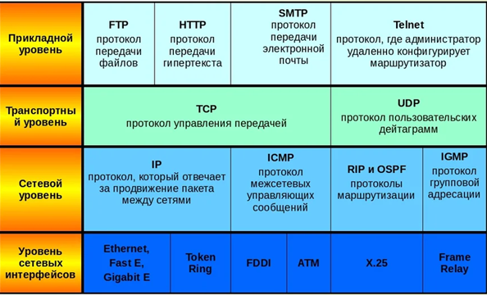

Slide 4
Прикладной уровень
Прикладной уровень модели TCP/IP предоставляет приложениям возможность доступа к службам других уровней и определяет протоколы, используемые приложениями для обмена данными.
Наиболее широко известные протоколы прикладного уровня: HTTP, FTP, SMTP, Telnet, DNS, SNMP и протокол маршрутизации информации (RIP)

Slide 5
Транспортный уровень
Транспортный уровень отвечает за предоставление на прикладном уровне служб связи сеансов и датаграмм. Основными протоколами этого уровня являются TCP и UDP.
Протокол TCP обеспечивает один-на-один, ориентированную на соединение, надежную службу связи.
Он отвечает за последовательность и подтверждение отправленных пакетов, а также восстановление пакетов, потерянных при передаче

Slide 6
Сетевой (межсетевой) уровень
Сетевой уровень отвечает за адресацию хостов, упаковку и функции маршрутизации.
Основными протоколами сетевого уровня являются IP, протокол разрешения адресов (ARP), протокол управляющих сообщений Интернета (ICMP) и протокол управления группами Интернета (IGMP).
На этом уровне IP добавляет заголовок к пакетам, который известен как IP-адрес. Сейчас есть IPv4 (32-разрядный) адрес и IPv6 (128-разрядный) адрес

Slide 7
Уровень сетевого доступа
Уровень сетевого доступа (или канальный уровень) отвечает за размещение пакетов TCP/IP на сетевом носителе и получение пакетов TCP/IP с сетевого носителя.
TCP/IP разработан, чтобы быть независимым от метода доступа к сети, формата кадра и среды. Другими словами, он не зависит от какой-либо конкретной сетевой технологии.
Таким образом, TCP/IP можно использовать для подключения различных типов сетей, таких как Ethernet, Token Ring и асинхронный режим передачи (ATM)

Slide 8
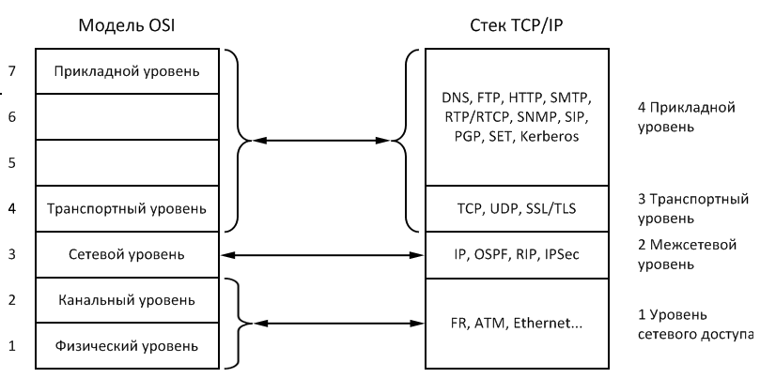

Slide 9
Как обрабатываются данные во время передачи?
В многоуровневой системе устройства обмениваются данными в другом формате, известном как блок протокольных данных (PDU).
Например, когда пользователь запрашивает просмотр веб-сайта на компьютере, программное обеспечение удаленного сервера сначала передает запрошенные данные на прикладной уровень, где они обрабатываются от уровня к уровню, при этом каждый уровень выполняет свои назначенные функции

Slide 10
Затем данные передаются по физическому уровню сети до тех пор, пока их не получит конечный сервер или другое устройство.
На этом этапе данные снова передаются вверх по уровням, каждый уровень выполняет назначенные ему операции, пока данные не будут использованы принимающим программным обеспечением

Slide 11
Во время передачи каждый слой добавляет верхний или нижний колонтитул или оба к PDU, поступающему с верхнего уровня, который направляет и идентифицирует пакет.
Этот процесс называется инкапсуляцией. Верхний (и нижний колонтитулы) и данные вместе образуют PDU для следующего уровня.
Процесс продолжается до достижения самого низкого уровня (физического уровня или уровня доступа к сети), с которого данные передаются на принимающее устройство

Slide 12
В приемном устройстве происходит обратный процесс, де-инкапсуляции данных на каждом уровне. верхние и нижние колонтитулы направляют операции.
Затем приложение, наконец, использует данные. Процесс продолжается до тех пор, пока все данные не будут переданы и получены

Slide 13
Сравнение моделей OSI и TCP/IP
Сравнивая слои TCP/IP-модели, и модели OSI, прикладной уровень протокола TCP/IP-модели аналогичен комбинации слоев 5, 6, 7 модели OSI, но TCP/IP-модель не имеет отдельного уровня представления и сеансового уровня.
Транспортный уровень протокола TCP/IP включает в себя функции транспортного уровня OSI и некоторые функции сеансового уровня модели OSI

Slide 14
Уровень доступа сети модели TCP/IP охватывает канальный и физический уровни модели OSI.
Сетевой уровень TCP/IP не использует преимущества служб последовательности и подтверждения, которые могут присутствовать на канальном уровне передачи данных модели OSI.
Это ответственность транспортного уровня в модели TCP/IP

Slide 15
Модель OSI является концептуальной моделью.
Она в основном используется для описания, обсуждения и понимания отдельных сетевых функций.
Однако, TCP/IP в первую очередь сконструирована для того чтобы разрешить специфический круг проблем, а не действовать как описание поколения для всех сетевых взаимодействий как модель OSI

Slide 16
Модель OSI является общей, независимой от протокола, но большинство протоколов и систем придерживаются ее, в то время как модель TCP/IP основана на стандартных протоколах, которые разработал Интернет

Slide 17
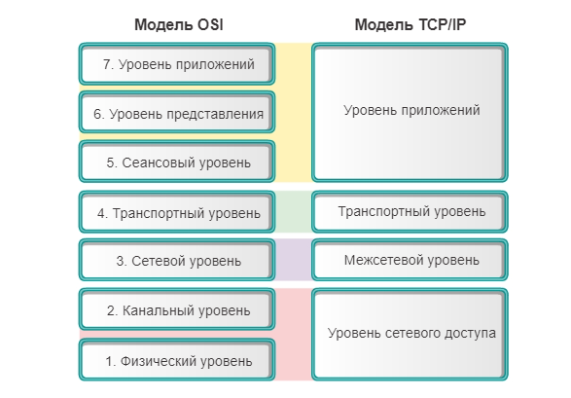

Slide 18
У моделей OSI и TCP имеется много общих черт
Обе модели основаны на концепции стека независимых протоколов. Функциональность уровней также во многом схожа.
Например, в обеих моделях уровни, начиная с транспортного и выше, предоставляют сквозную, не зависящую от сети транспортную службу для процессов, желающих обмениваться информацией.
Эти уровни образуют поставщика транспорта. Также в каждой модели уровни выше транспортного являются прикладными потребителями транспортных сервисов

Slide 19
Несмотря на это фундаментальное сходство, у этих моделей имеется и ряд отличий.
Для модели OSI центральными являются три концепции:
Службы
Интерфейсы
Протоколы

Slide 20
Изначально в модели TCP/IP не было четкого разделения между службами, интерфейсом и протоколом, хотя и производились попытки изменить это, чтобы сделать ее более похожей на модель OSI.
В результате в модели OSI протоколы скрыты лучше, чем в модели TCP/IP, и при изменении технологии они могут быть относительно легко заменены

Slide 21
Эталонная модель OSI была разработана прежде, чем были изобретены протоколы для нее.
Такая последовательность событий означает, что эта модель не была настроена на какой-то конкретный набор протоколов, что сделало ее универсальной

Slide 22
Изначально ожидалось, что в каждой стране будет одна сеть, управляемая правительством и использующая протоколы OSI, поэтому никто и не думал об объединении различных сетей.
В действительности все оказалось не так

Slide 23
С моделью TCP/IP было все наоборот: сначала появились протоколы, а уже затем была создана модель, описывающая существующие протоколы.
Таким образом, не было проблемы с соответствием протоколов модели

